Slide 1
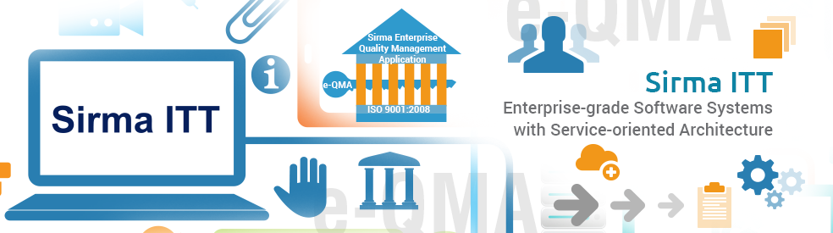

Урок 3: Input/Output
Лектор: Иво Русев / Тони Кунчев
email: rusev.i@gmail.com
Skype: ivorusev

Slide 2
I/O Streams
Концепция, която много опростява IO операциите;
Съдържат:
  входен източник за данните;
  изход;
Поддържат работа с различни типове данни (байтове, символни низове, обекти и др.);
Без значение как работят вътрешно имат един и същи модел: потока представлява последователни данни;

Slide 3
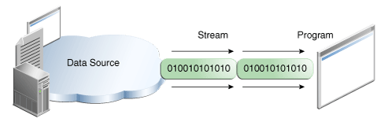
Програма, използваща InputStream за да чете данни
Вход (файл, конзола, internet адрес)
IO Stream
Програма, която обработва потока

Slide 4
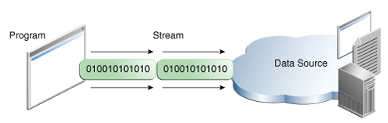
Програма, използваща OutputStream за да чете данни
Вход (файл, конзола, internet адрес)
IO Stream
Програма, която обработва потока

Slide 5
Exception Handling
Повечето потоци могат да хвърлят checked IOException;
Потоците трябва да се затварят (finally block);
Try with resources;
  Декларира един или повече ресурси, които трябва да бъдат затворени;
  Работи с обекти, които имплементират AutoClosable.

Slide 6
Видове IO Streams (1)
Byte Streams;
  За директна манипулация на двоични данни;
Buffered Streams;
  Оптимизирани потоци;
Object Streams
  За обекти;

Slide 7
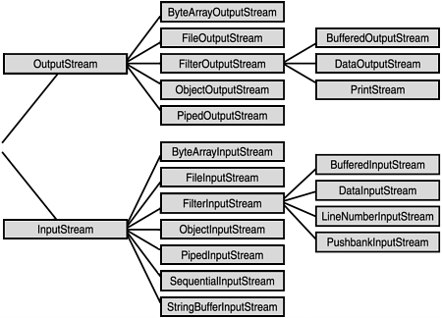

Slide 8
Видове IO Streams (1)
Character Streams;
  Манипулация на данни свързани със символи и символни низове;
  Наследяват Reader и Writer;
  Пример: писане на двоични данни във файл не може да стане с FileWriter, трябва да се използва FileOutputStream!
Scanner;
  Използва се за четене прочитане на форматиран вход и конвертиране в съответните типове;
  Бавен е!

Slide 9
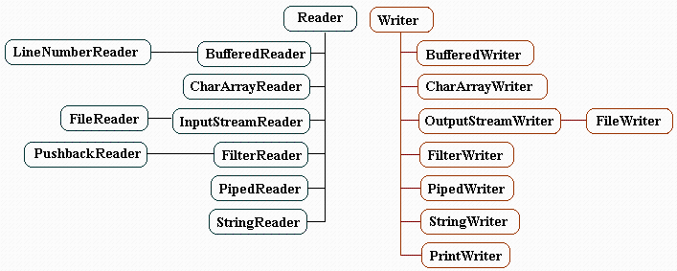

Slide 10
Demo: четене от конзолата
Зад. 1: Да се реализира прочитане на един ред от конзолата със Scanner;
Зад. 2: Да се реализира прочитане на един ред от конзолата чрез InputStream;
Зад. 3: Да се реализира прочитане на един ред чрез Reader;
Каква е разликата? Какво научихме?

Slide 11
Demo: прочитане на информация от URL
Зад. 1: Да се напише програма, която смъква HTML кода на уеб страница и го разпечатва в конзолата;
Зад. 2: Да се адаптира програмата така, че да запазва съдържанието като файл;
Зад. 3: Да се изпробва с истински файл.

Slide 12
Сериализация
Конвертиране на обект във формат за изпращане или съхранение;
Сериализацията се използва за да може да се изпрати даден обект през io stream;
Може да се десериализира;
Serializable и Serial Version UID;
Пример за сериализация в JS: https://jsfiddle.net/rwzcbb5n/1/

Slide 13
Demo: сериализиране и запазване на обект
Зад. 1: Да се създаде нов обект;
Зад. 2: Да се добави възможността обекта да се сериализира и запазва във файл;
Зад. 3: Да се добави визможността обекта да се десериализира;

